Slide 1
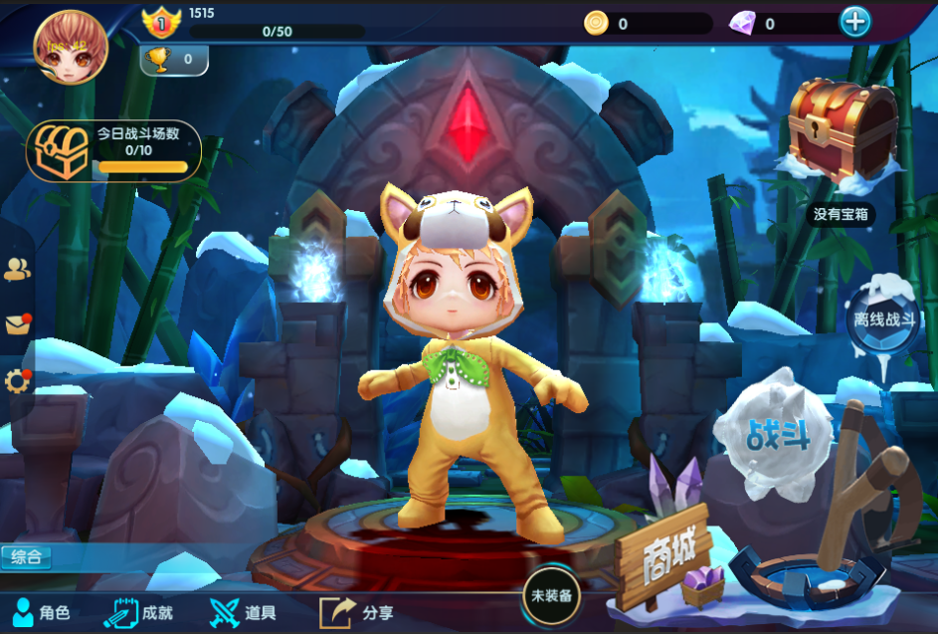

Slide 2
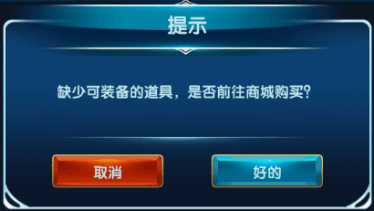
没有可装备的道具时，点击装备按钮，弹出提示

Slide 3
钻石不足提示
账户内钻石不足，是否前往充值？
提示
取消
好的
改名卡不足提示
缺少改名卡，是否前往商城购买？
提示
取消
好的

Slide 4
邮件界面，一键领取和一键删除按钮点击后提示
哇，只要动一下手指就可以把所有邮件里的宝贝都拿走，何乐而不为呢！
提示
取消
好的
这样一来，所有读过的邮件都可以清除干净了！别担心，没有领取附件的邮件还是会等您领取的哦~
提示
取消
好的

Slide 5
喇叭不足提示
缺少喇叭，是否前往商城购买？
提示
取消
好的

